Slide 1

hw3
講稿:我要分享的是我推甄研究所的故事。

Slide 2

1.目標
https://unsplash.com/photos/vacant-white-painted-classroom-with-chairs-tables-and-map-on-the-wall-jrRe6er0pY0
講稿:在我大一和大二的時候，成績在班上並不算突出，當時從來沒想過自己有機會讀研究所。然而，大二下學期，我慢慢找到了自己感興趣的方向，專注在一些更適合我的科目，成績也因此有所提升。

Slide 3

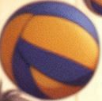
https://unsplash.com/photos/person-holding-pencil-near-laptop-computer-5fNmWej4tAA
那時，我的指導教授看到我的成長，建議我可以考慮嘗試推甄，這讓我第一次有了推甄上研究所的目標。

Slide 4

2.阻礙
https://unsplash.com/photos/man-in-gray-long-sleeve-shirt-and-black-pants-sitting-on-white-floor-tiles-gXUEQEtpjMs
然而，這條路上並不平坦。首先，我的學業成績並不是頂尖的，這成為了一個阻礙。加上，許多競爭者都有著更優秀的背景和豐富的研究經驗。
面對這樣的壓力，我一度感到非常焦慮，甚至懷疑自己是否真的有能力達到目標。

Slide 5

3.努力
https://unsplash.com/photos/person-reading-book-9uL9h8zaBc0
但是，我不想放棄。為了增強自己的競爭力，我在暑假期間參加了線上課程，考了一些證照，還和教授討論如何寫好備審資料，強調我在大學期間的表現與潛力。我每天都投入大量的時間準備自傳、研究計畫，為了就是要展現出自己的能力。

Slide 6

4.結果
https://unsplash.com/photos/silhouette-of-person-jumping-during-dawn-hRdVSYpffas
當我終於完成所有推甄申請資料後，在那段焦急等待的時刻，首先收到了一所學校的直接錄取通知，這讓我非常興奮。然而，這間學校並不是我的第一志願，所以我並沒有鬆懈，而是繼續全力準備其他學校的面試。

Slide 7

5.意外
https://unsplash.com/photos/girl-covering-her-face-with-both-hands-VZILDYoqn_U
面試當天，我原以為自己準備得很充分，但面試官突然拋出了一個我完全沒預料到的問題，這讓我當場愣住。我試著快速整理思路，雖然答得有些不流暢，但我誠實地承認自己對這個問題的了解有限，並表達了願意進一步學習的決心。最後，面試結果出來時，我得到了備取的通知，心情難免有些失落。

Slide 8

6.轉彎
https://unsplash.com/photos/yellow-and-black-road-sign-CDFl9AYo7vs
在寒假的某一天，我意外收到該校的通知，得知自己已經從備取轉為正式錄取。這讓我非常驚訝!

Slide 9
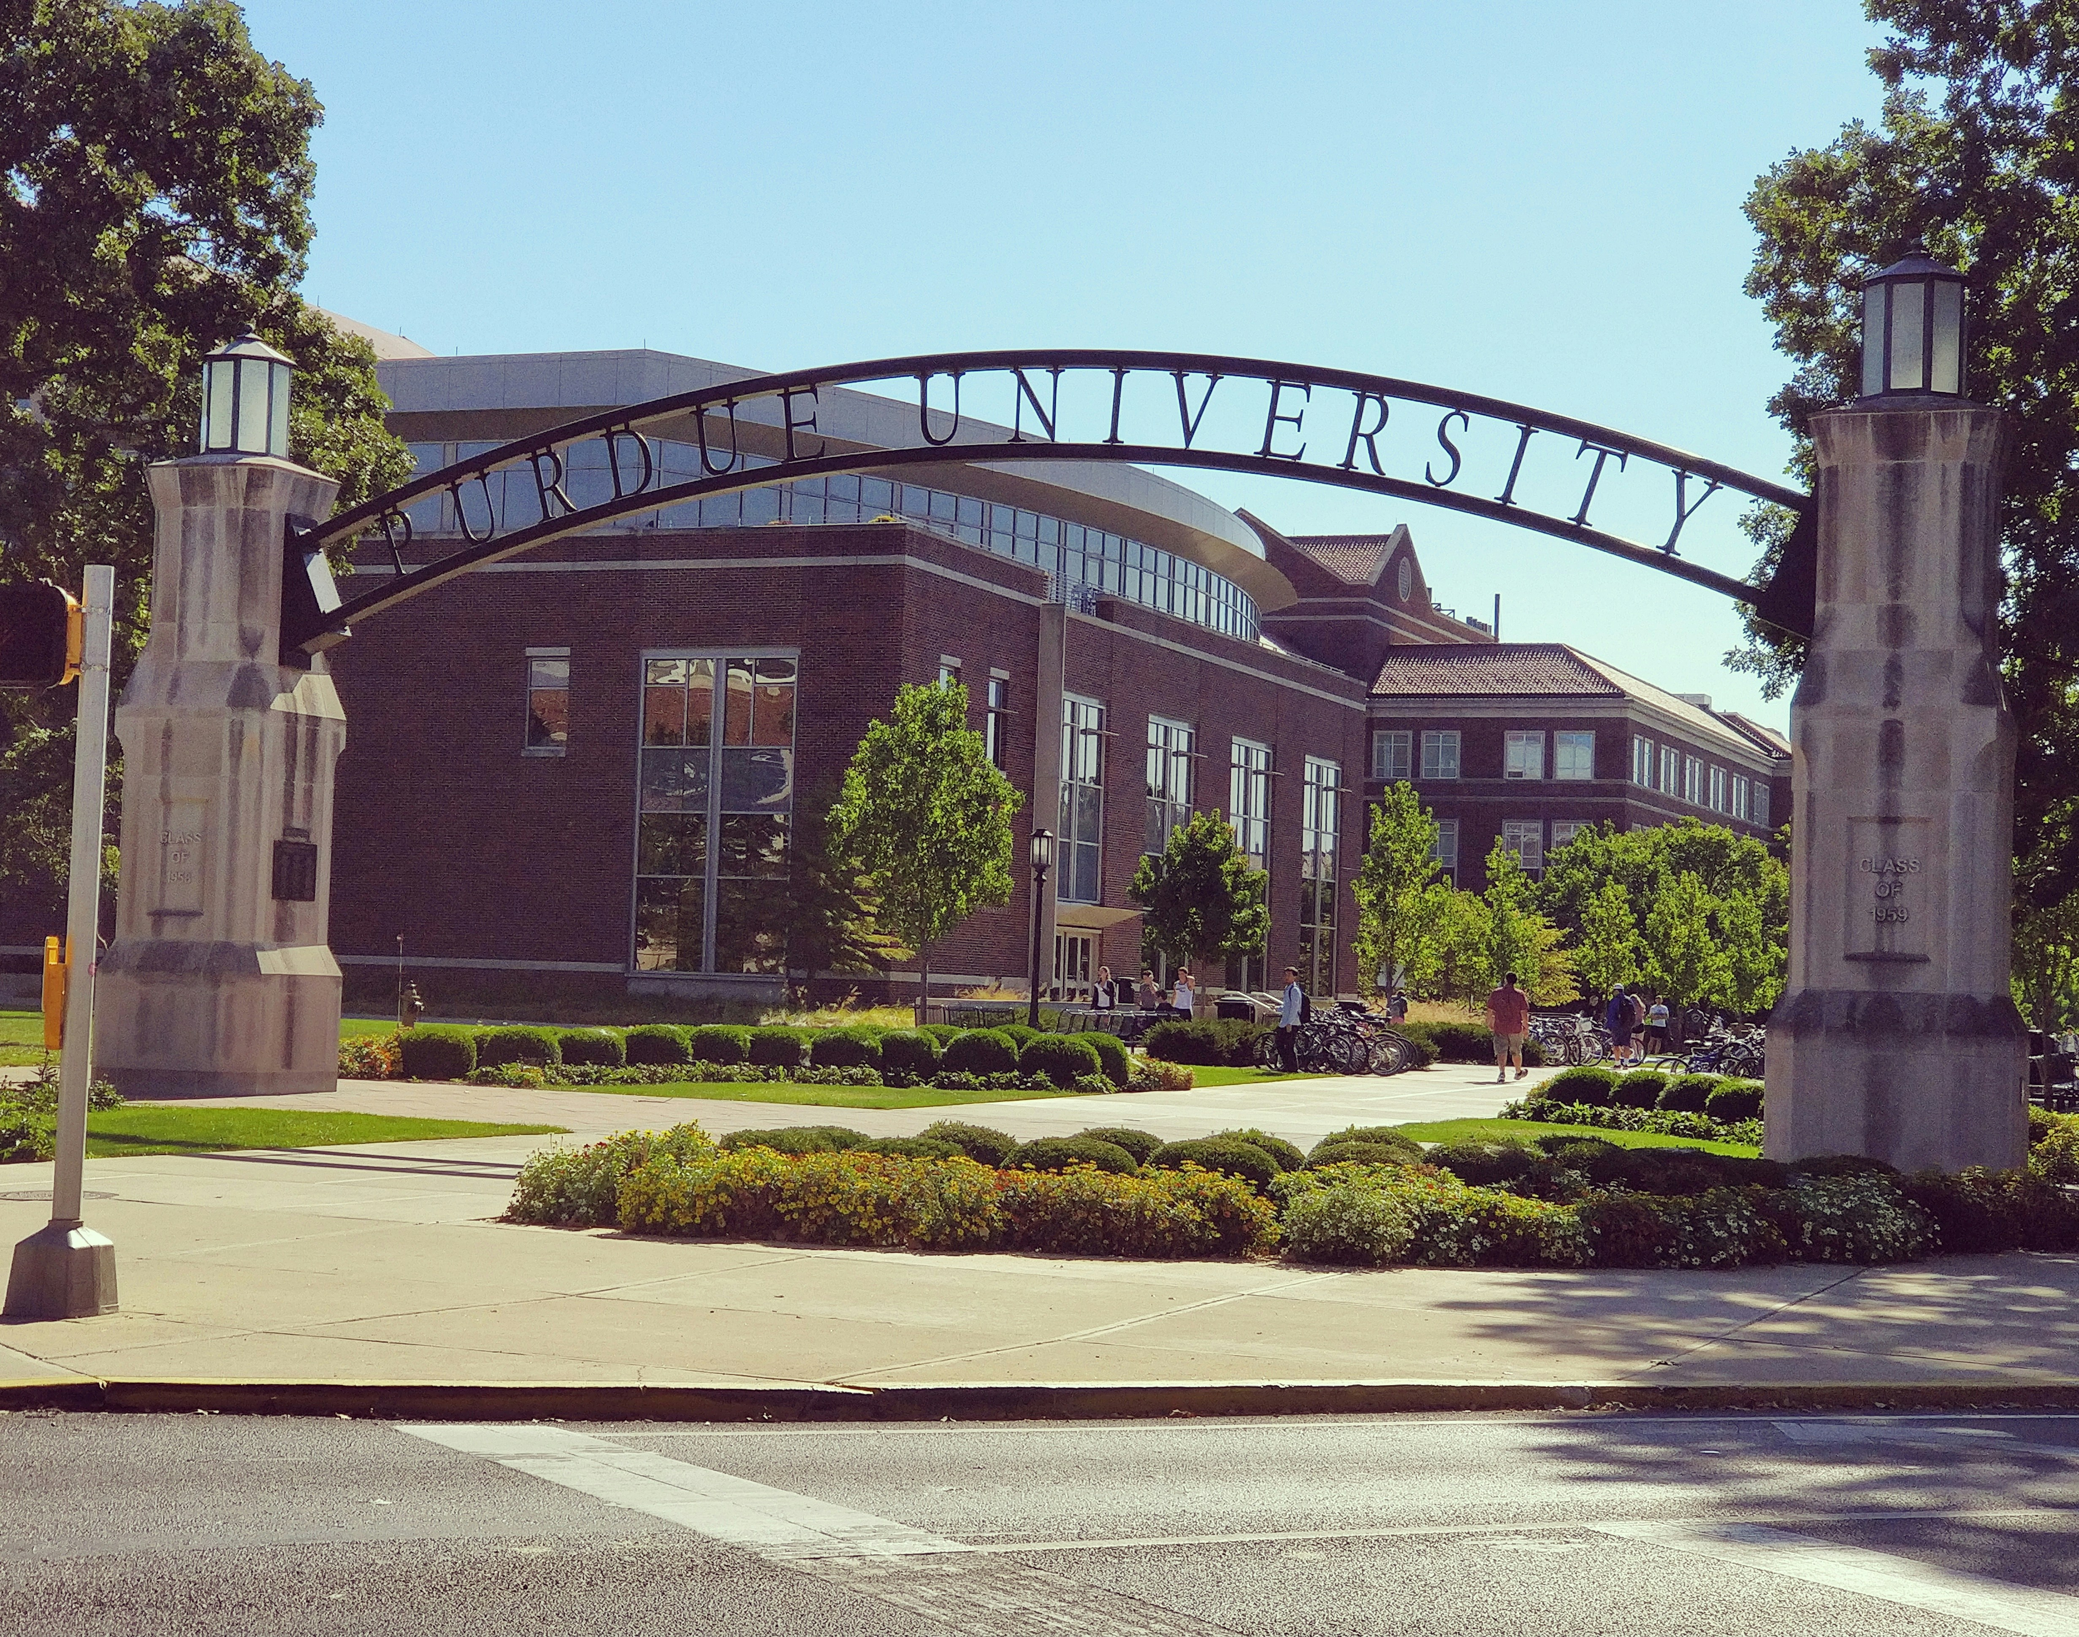
7.結局
https://unsplash.com/photos/green-grass-field-near-white-concrete-building-during-daytime-ZdAq1HdCog4
最後，我如願進入了心目中的第一志願。對於現在和未來，我期許自己能在這裡學到更多知識與技能，持續成長，
為將來打下堅實的基礎。

